Slide 1
Проект «В гостях у сказки»
для детей группы раннего возраста от 1,6до 3 лет

Slide 2
Тема проекта: | «Роль сказки в развитии речи детей младшего дошкольного возраста»
Творческое название: | «В гостях у сказки»
Типология проекта: | творческий
П

Slide 4
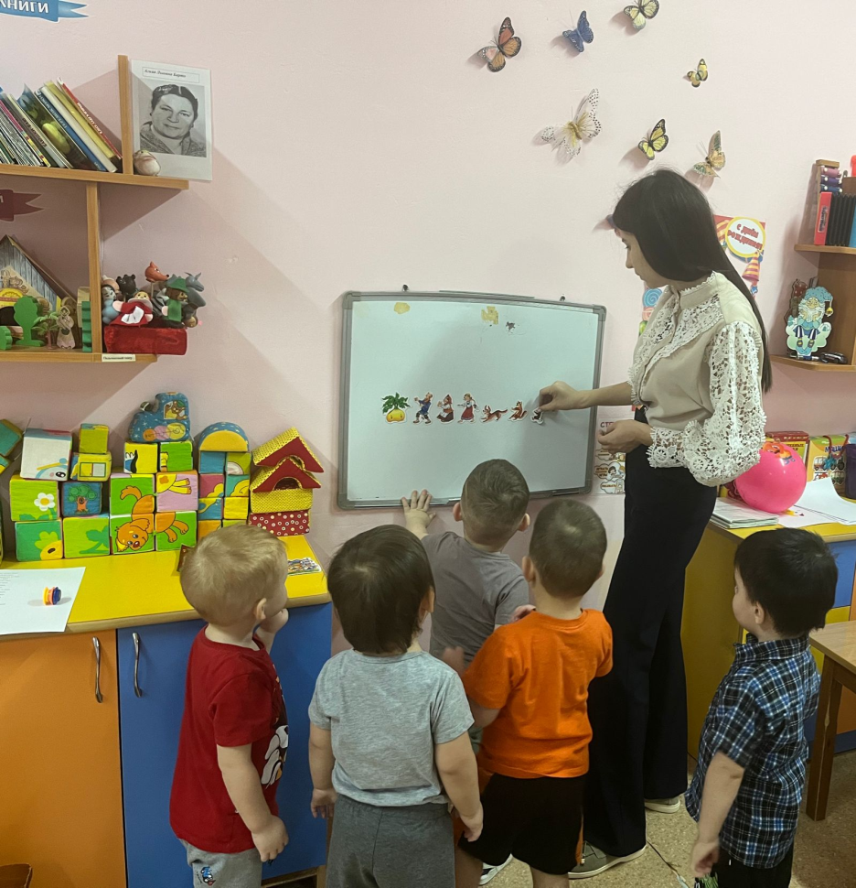
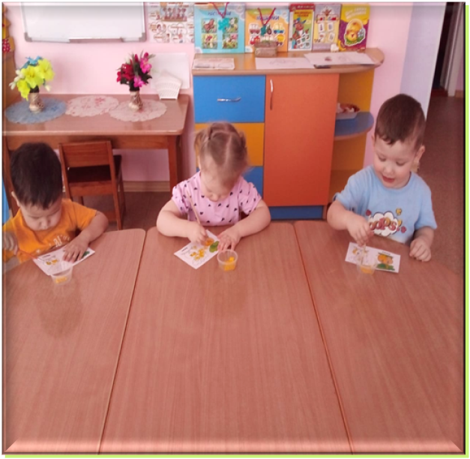
Драматизация сказки «Репка»
Рисование.
«Раскрасим репку».

Slide 5
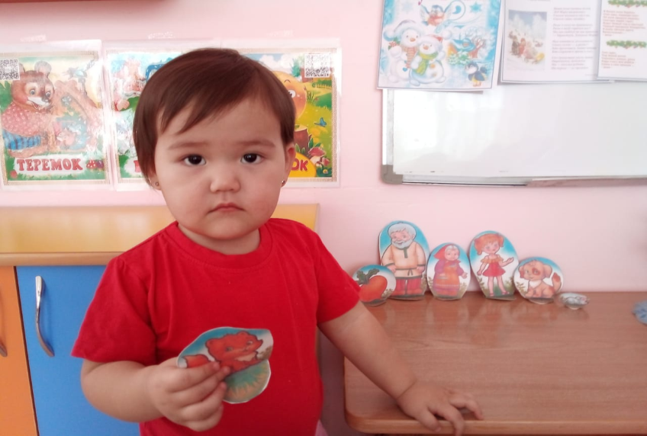
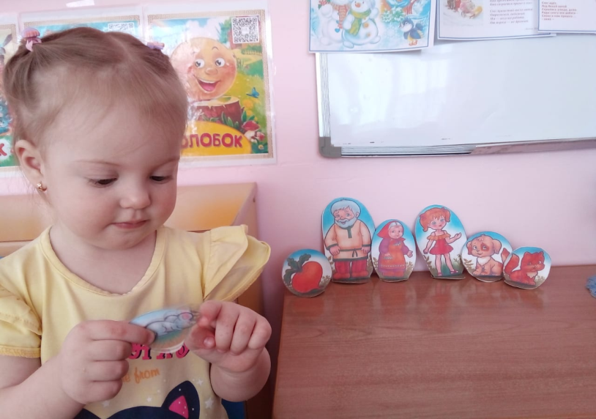
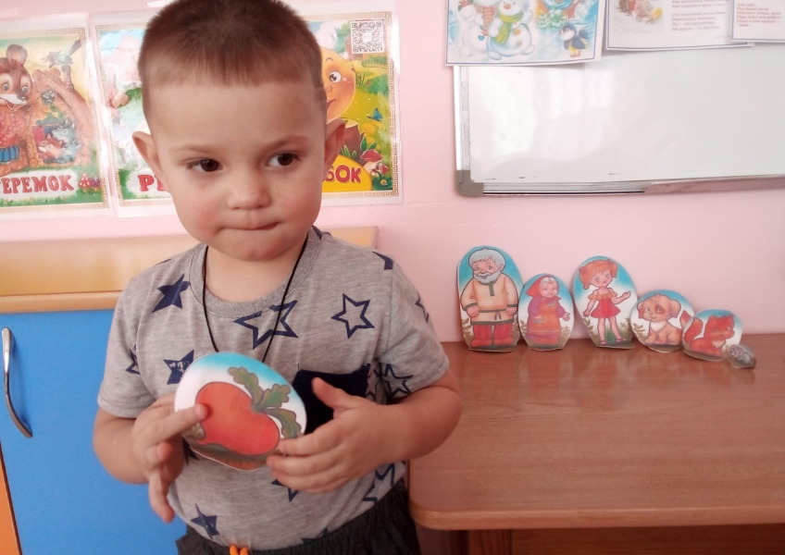
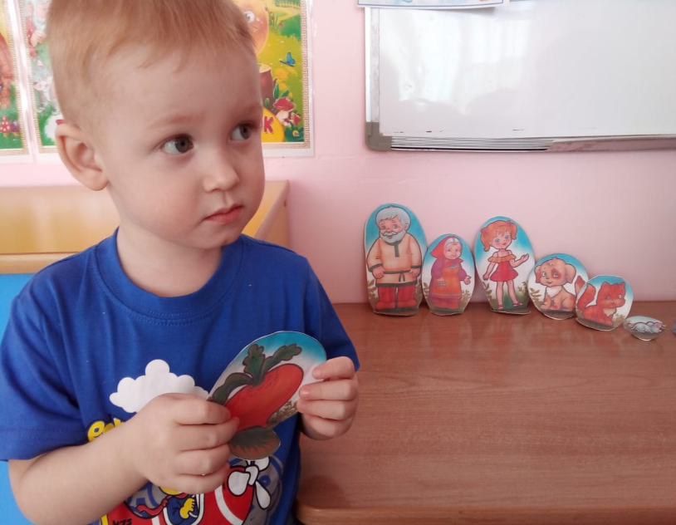
Драматизация сказки «Репка»

Slide 6
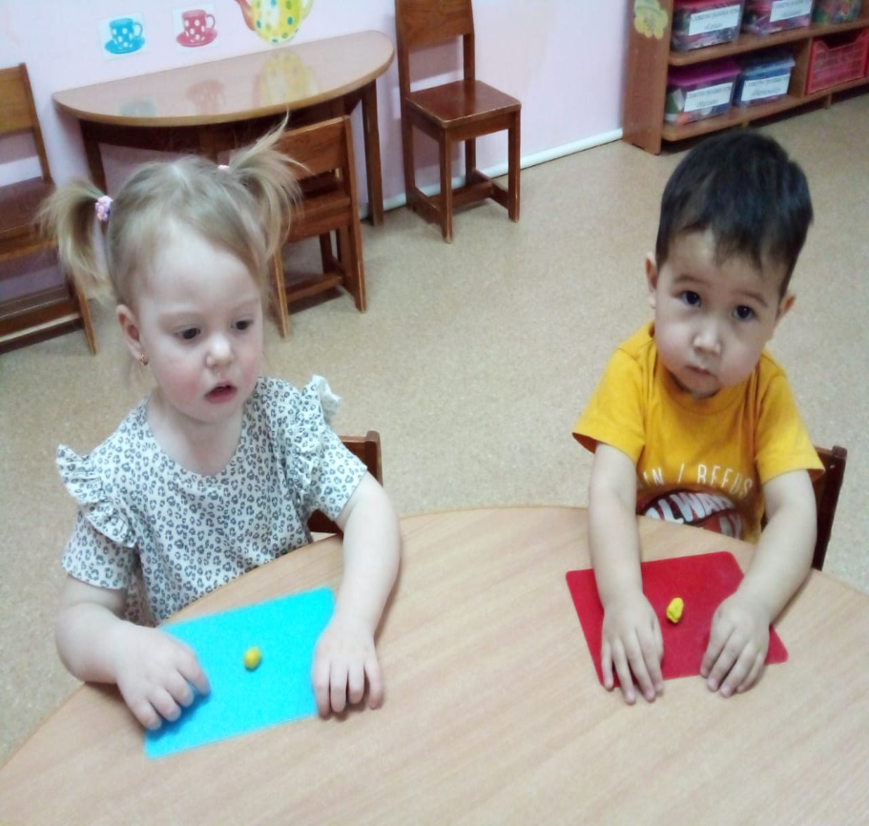
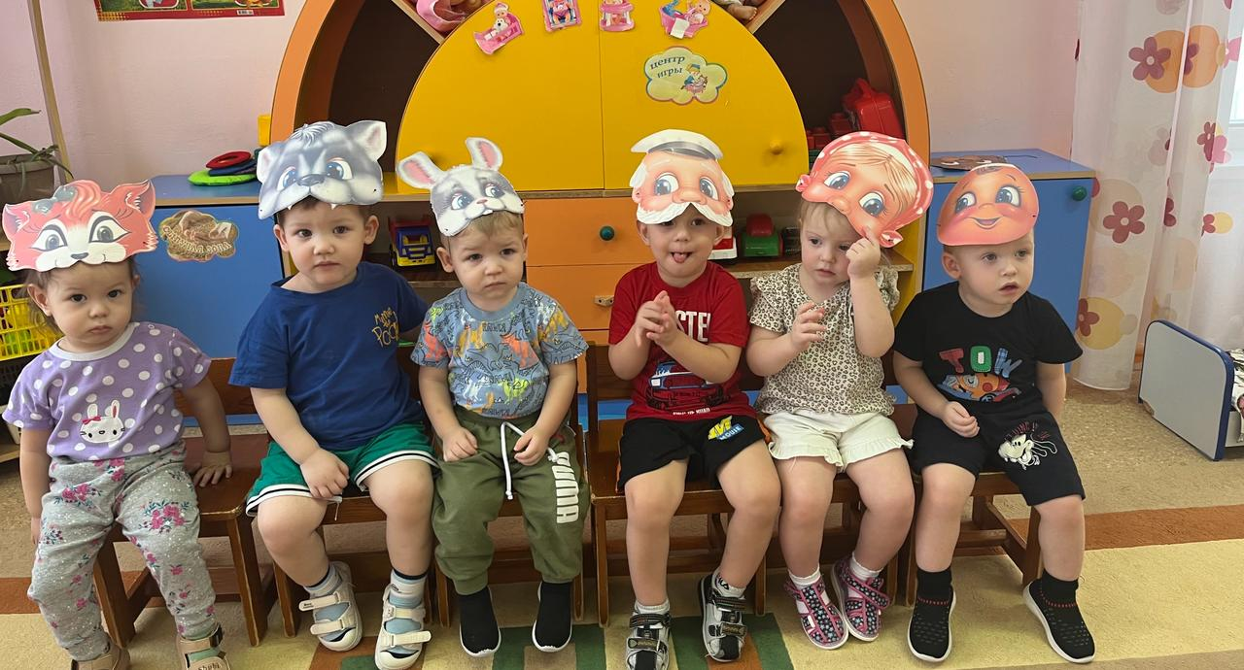
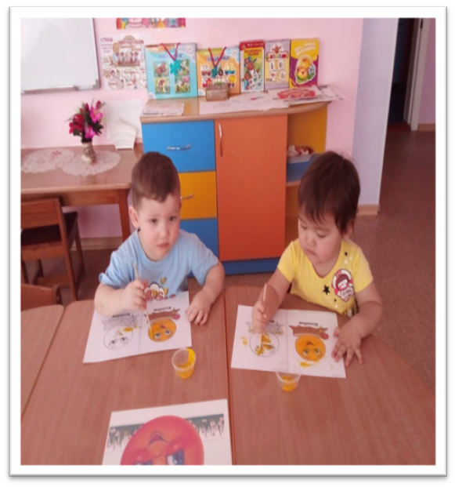
Художественное творчество
1. Лепка «Колобок».

Slide 7
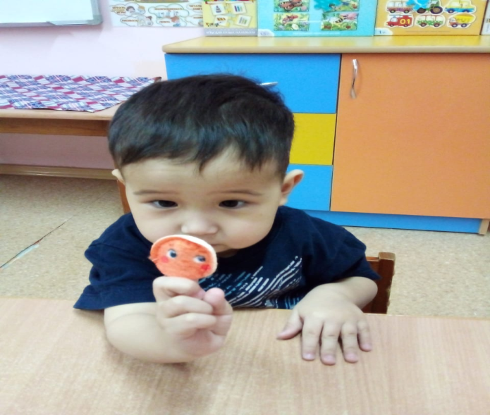
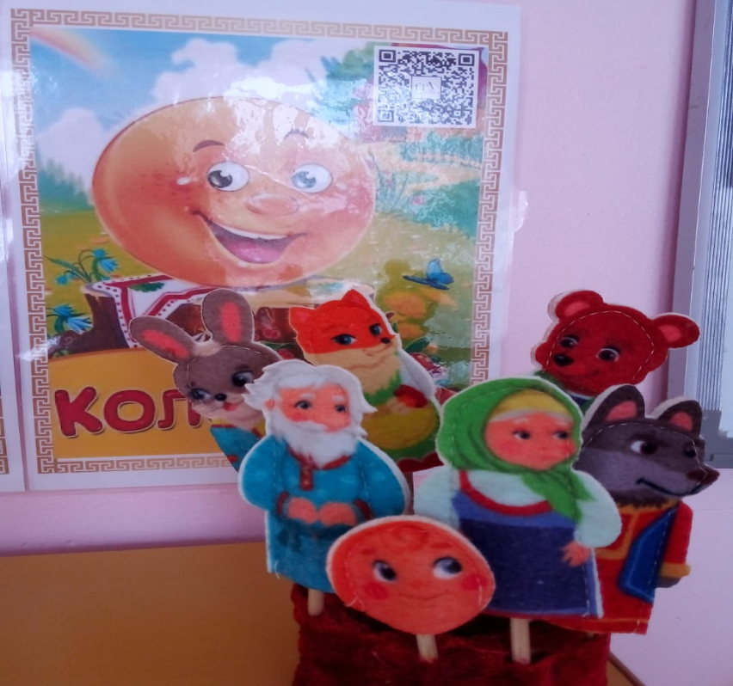
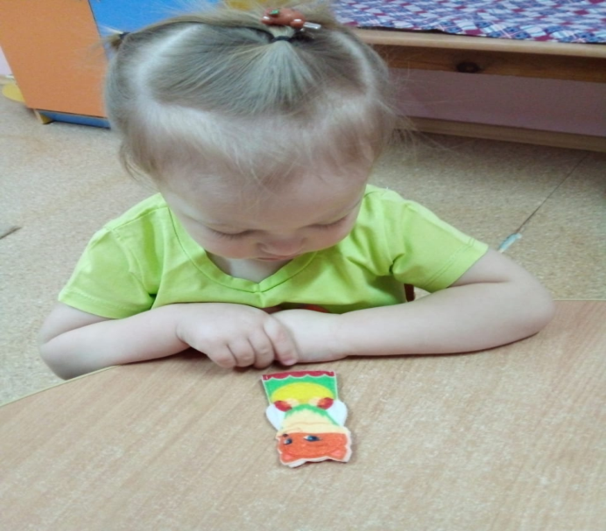
Пальчиковый спектакль
Колобок

Slide 8
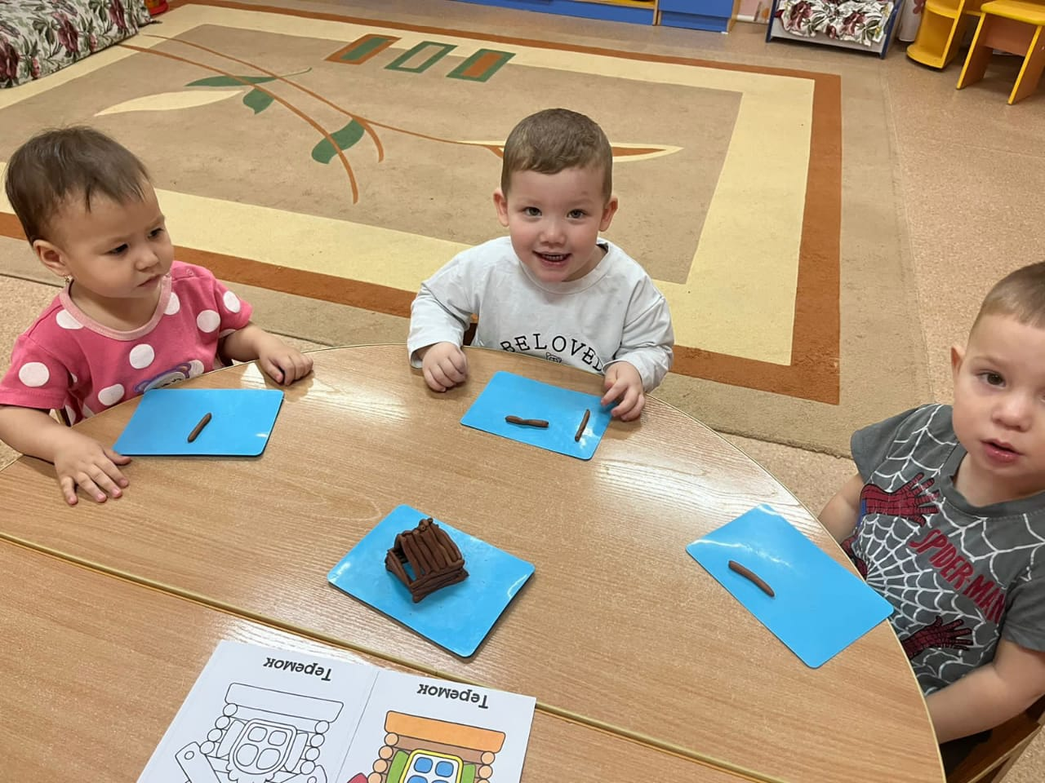
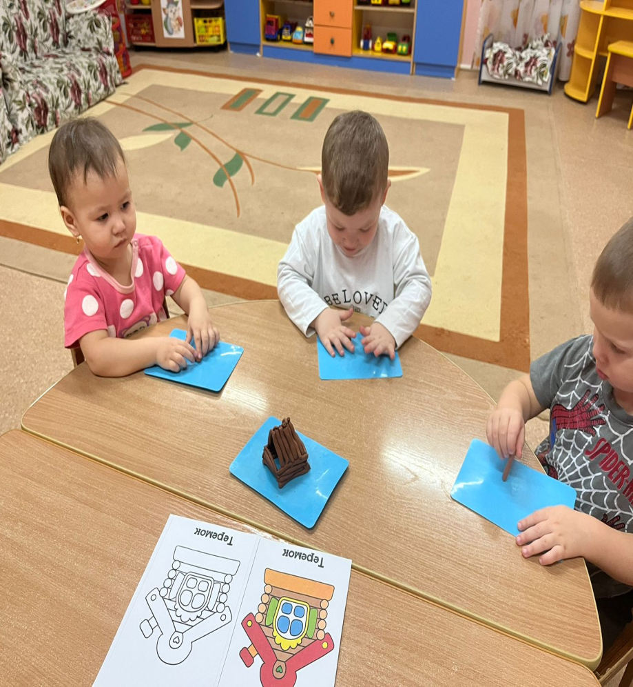
Лепка.
«Палочки для строительства Теремка»

Slide 9
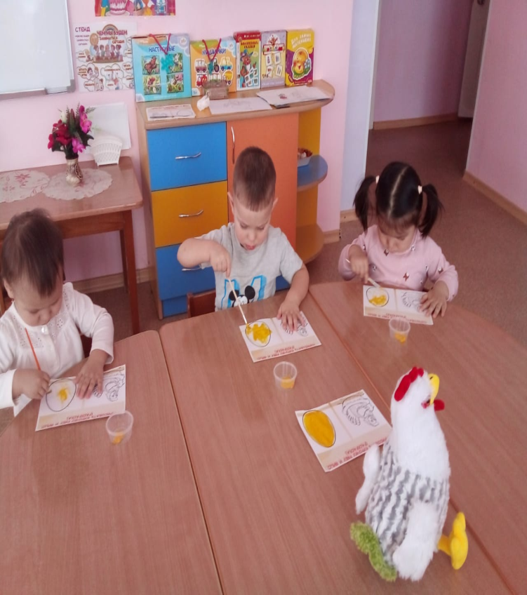
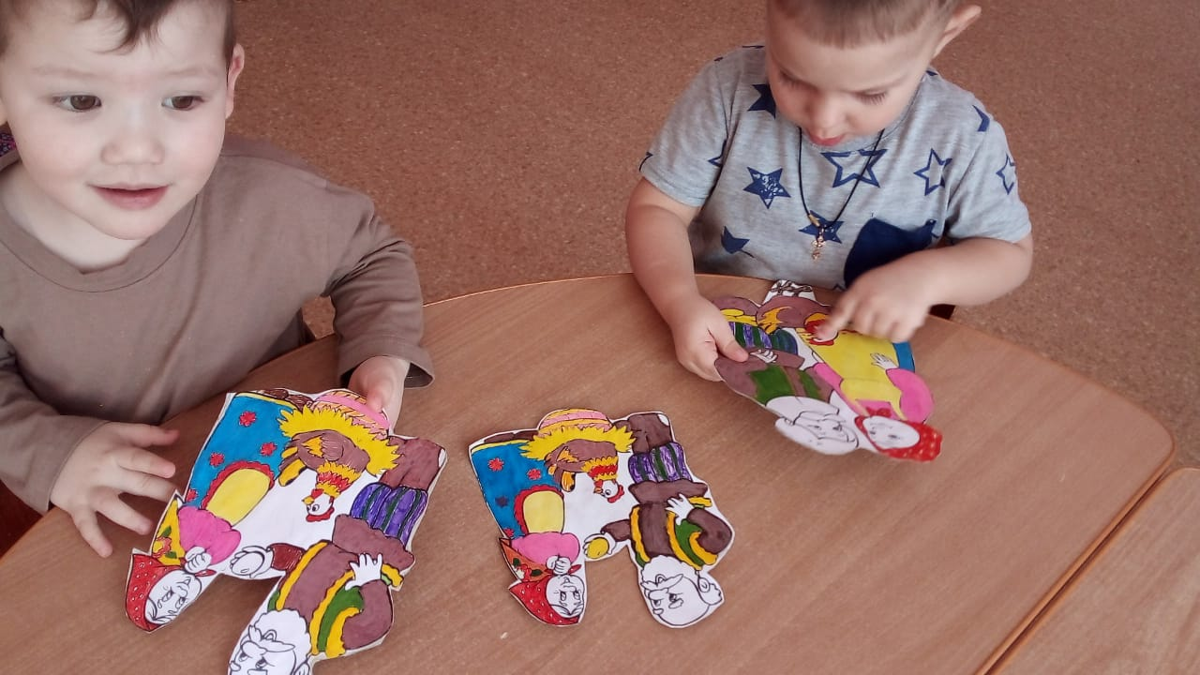
Рисование «Яйцо».

Slide 10
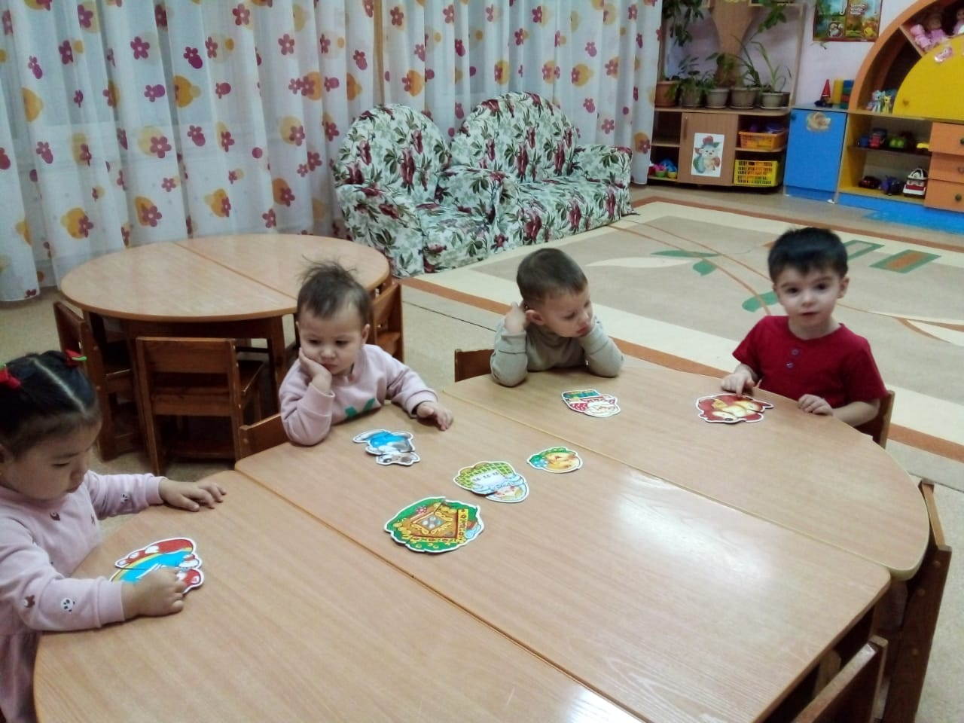
Игра «Узнай сказку по иллюстрации».

Slide 11
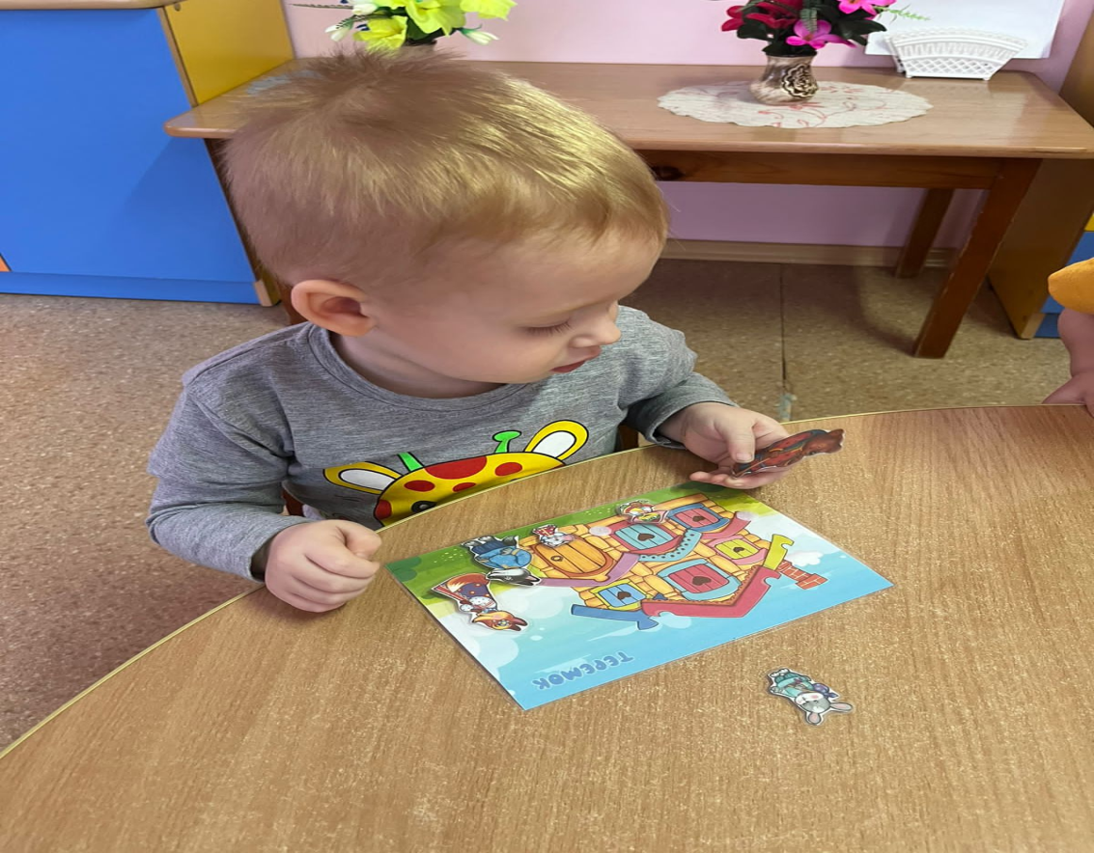
Дидактичсекая игра «Кто в теремочке живет?

Slide 12
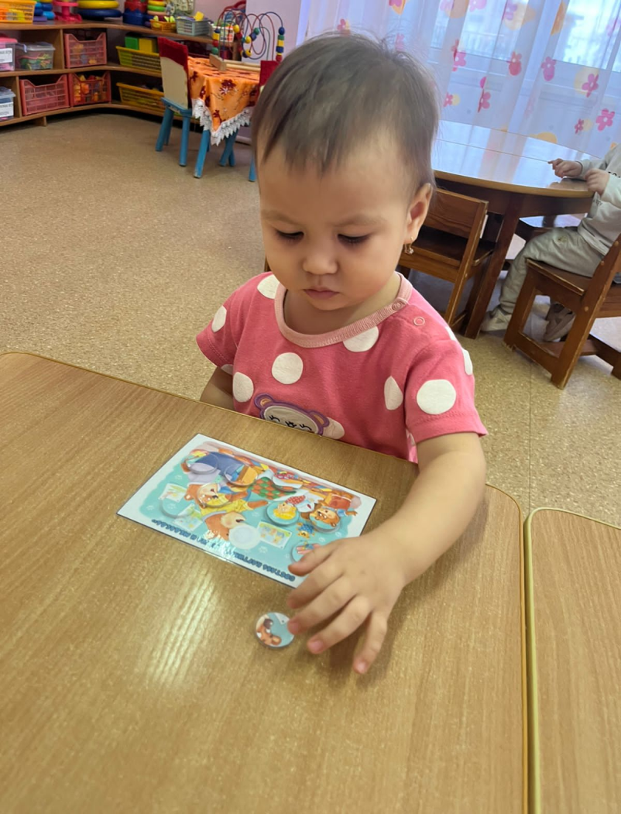
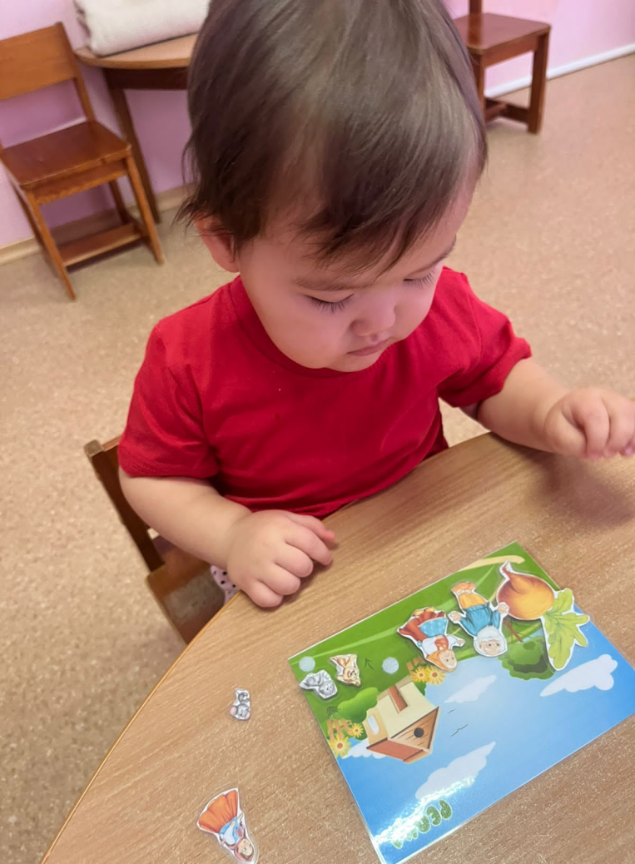
Дидактическая игра «Угадай название сказки».
Дидактическая игра «Из какой сказки?»

Slide 13
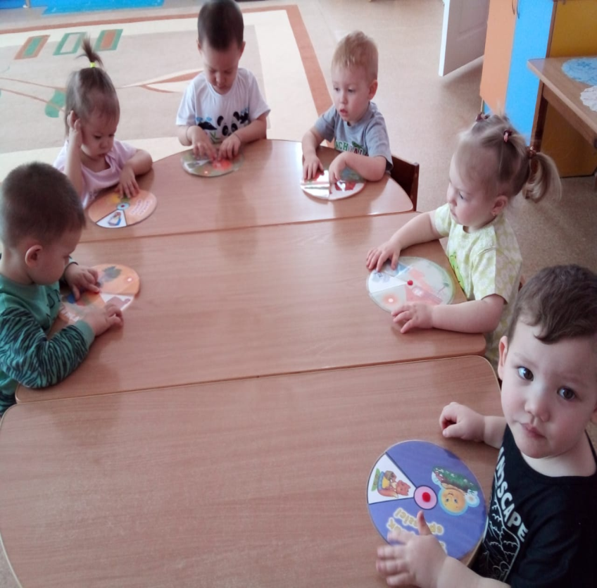
Круги Луллия по сказкам

Slide 14
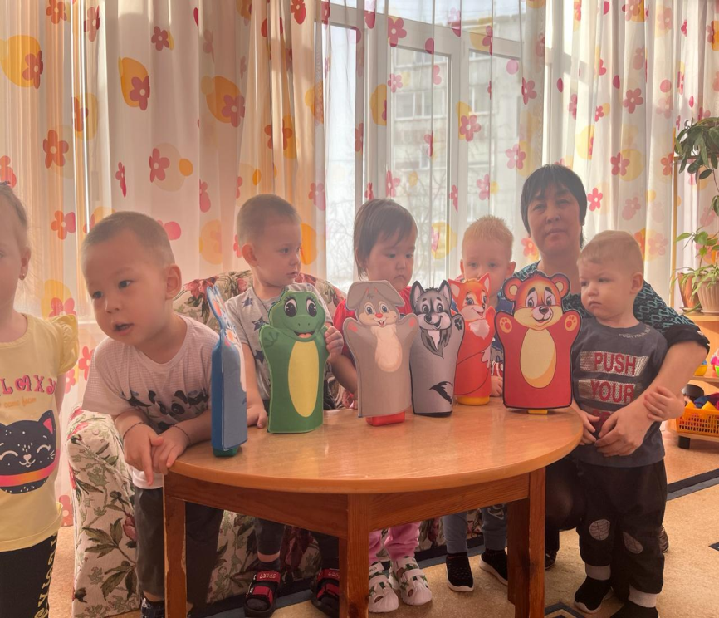
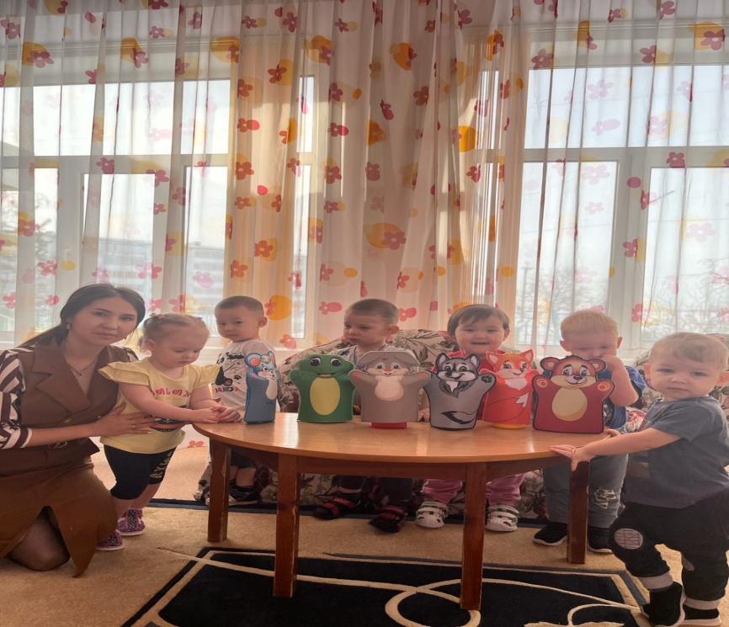
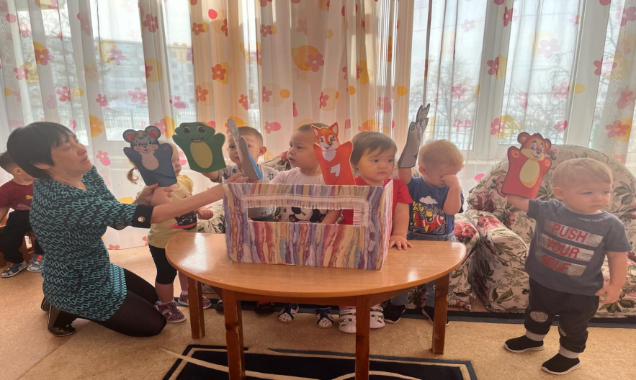

Slide 15
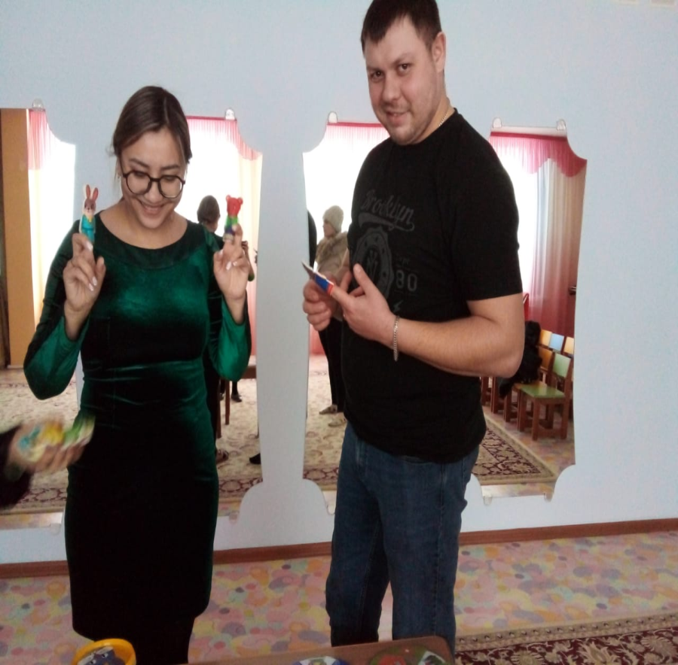
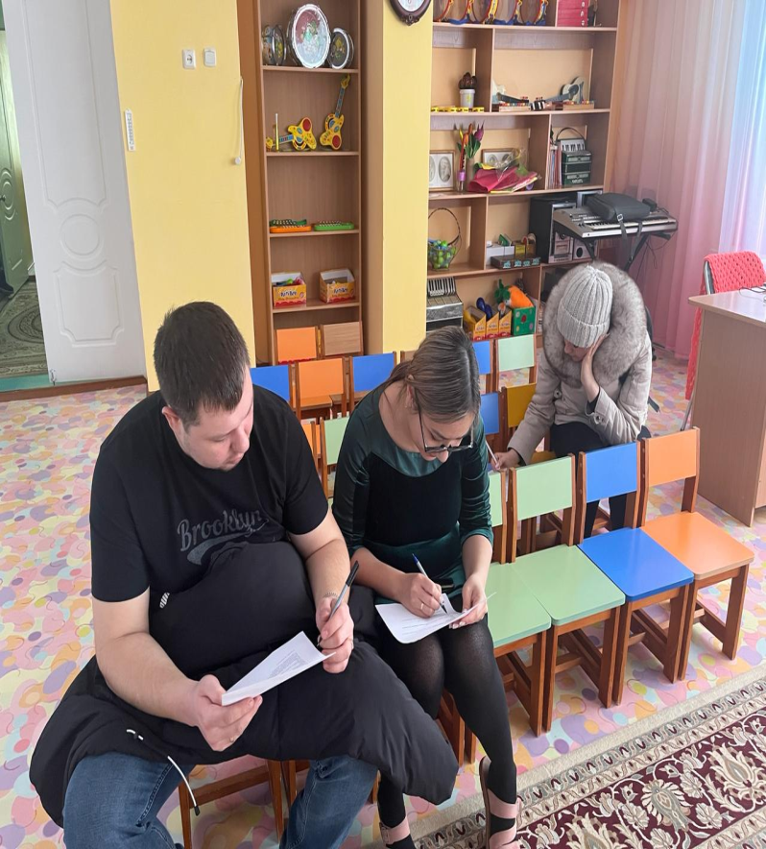
Работа с родителями

Slide 16
Ожидаемый результат:
1. Наличие у детей интереса к художественной литературе ,проявляющееся в познавательной активности.
2.Соответственно возрасту ,дети повторяют наиболее интересные ,выразительные отрывки из прочитанной сказки,договаривают слова и несложные для воспроизведения фразы;
3.Дети с удовольствием и интересом рассказывают содержание сказки с опорой на рисунки в книге ,на вопросы воспитателя;
4.У родителей появляется интерес к участию в творческих проектах группы.

Slide 17
Спасибо за внимание!!!

